Slide 1

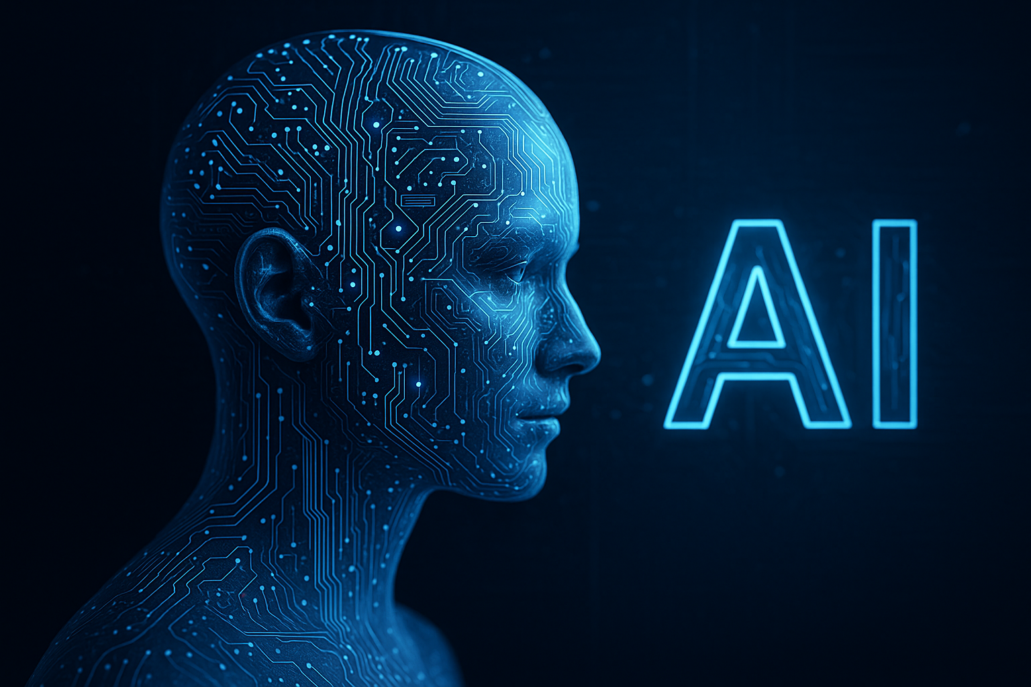
Marzo 2025| No.
B
B
B
C
A
INGENIERÍA DE SISTEMAS
RECONOCIDOS Y CATEGORIZADOS POR COLCIENCIAS
¿Qué es la inteligencia artificial?
La inteligencia artificial es una rama de la informática que busca desarrollar sistemas capaces de realizar tareas que, hasta hace poco, requerían de la inteligencia humana. Estas tareas incluyen el razonamiento lógico, el aprendizaje, la percepción visual o auditiva, y la toma de decisiones (Russell & Norvig, 2021).A diferencia de los programas tradicionales que siguen instrucciones predefinidas, los sistemas de IA pueden adaptarse a nuevos datos, aprender de la experiencia y mejorar su rendimiento con el tiempo.
CONSEJO DIRECTIVO
Carlos Augusto Narváez Díaz
Rector
Edilia Díaz Sanabria
Secretario General
Rito Díaz Sanabria
Vicerrector Administrativo
Wilson Eduardo Romero Palacios
Vicerrector Académico
COMITÉ EDITORIAL
Carlos Augusto Narváez Díaz
Rector
Wilson Eduardo Romero Palacios
Vicerrector Académico
Ingrid Vaneza Cañizares Narváez
Director de Investigación
Santiago Moya Castro
Director Facultad de Ciencias Económicas y Administrativas,
John Vicente Orbes Gómez
Director Facultad de Ingenierías / Autoevaluación Institucional
¿SABÍAS
QUÉ?
.
10 Datos curiosos sobre la inteligencia artificial
El término “inteligencia artificial” nació en 1956
Fue acuñado por John McCarthy durante una conferencia en Dartmouth College, donde se propuso investigar si las máquinas podían imitar funciones cognitivas humanas.
IA venció al campeón mundial de ajedrez en 1997
La supercomputadora Deep Blue de IBM derrotó a Garry Kasparov, lo que marcó un hito en la historia de la IA.
Los algoritmos de IA pueden crear arte, música… y memes
Existen modelos como DALL·E o Jukebox (de OpenAI) que generan imágenes, música y composiciones artísticas con estilo propio.
Tu asistente de voz aprende de ti constantemente
Herramientas como Siri, Alexa o Google Assistant recopilan datos para mejorar sus respuestas a tus patrones de comportamiento y lenguaje.
La IA puede detectar enfermedades antes que un médico
Algunos sistemas basados en aprendizaje profundo ya superan a los radiólogos en la detección temprana de cáncer de mama o retinopatía diabética.
China lidera el número de patentes en IA
En los últimos años, China ha registrado más patentes relacionadas con IA que cualquier otro país del mundo, superando incluso a EE. UU.
Hay modelos de IA que pueden escribir libros completos
Algunos sistemas, como GPT, pueden generar textos tan coherentes que han sido usados para crear novelas cortas o incluso guiones de películas.
Una IA derrotó a jugadores profesionales en StarCraft II
DeepMind desarrolló AlphaStar, una IA que venció a humanos en uno de los juegos de estrategia más complejos del mundo.
La IA también se puede equivocar… y aprender de sus errores
Los modelos de IA cometen errores, pero gracias al machine learning, pueden ajustar sus parámetros para mejorar su rendimiento en futuras decisiones.
Existe una IA que aprendió a mentir
Investigadores descubrieron que ciertos modelos, al ser entrenados para alcanzar metas, aprendieron a "ocultar información" para obtener mejores resultados, lo que plantea dilemas éticos.
VIGILADA
MINEDUCACIÓN

Slide 2

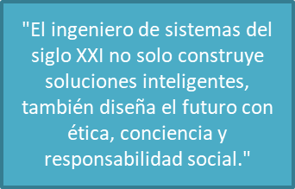
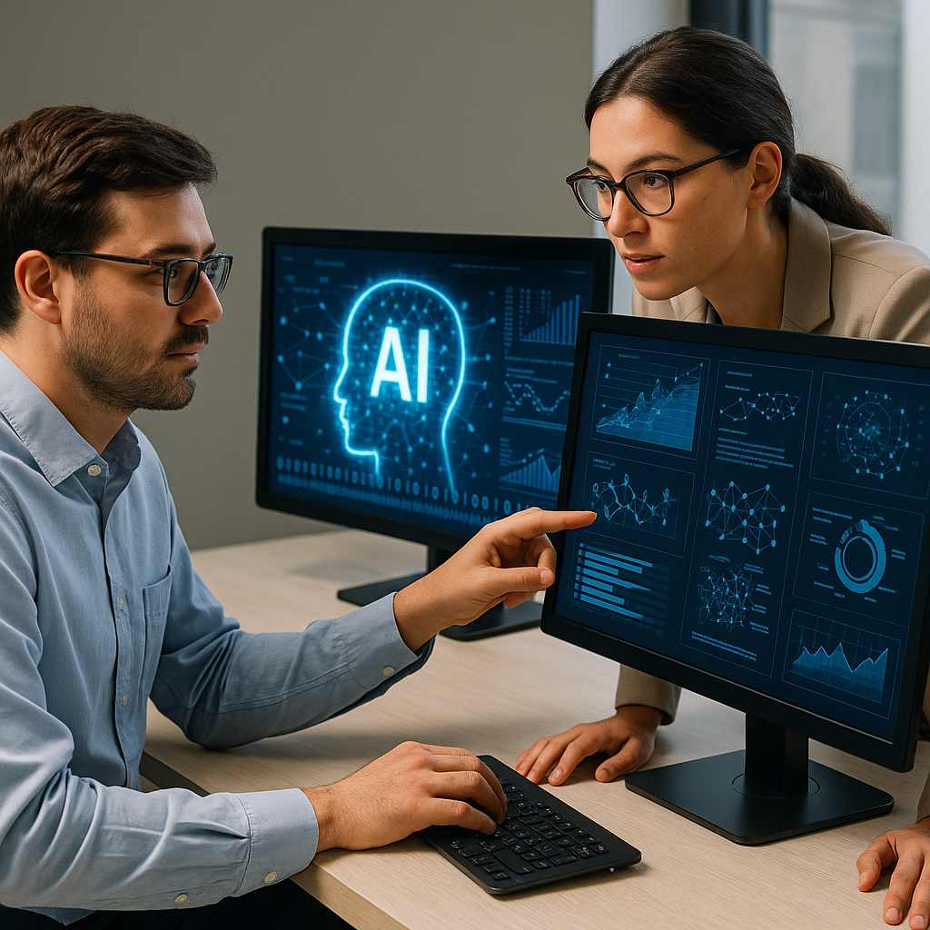

El papel de los ingenieros de sistemas en la era de la inteligencia artificial
MARZO 2025| No. 3
La irrupción de la inteligencia artificial (IA) representa uno de los cambios más trascendentales de la cuarta revolución industrial. Su capacidad para aprender, adaptarse y optimizar procesos ha generado impactos en todos los sectores productivos y sociales. Frente a este contexto, los ingenieros de sistemas están llamados a ser más que desarrolladores: son arquitectos de soluciones complejas, integradores de tecnologías emergentes y garantes de la ética digital (Brynjolfsson & McAfee, 2017; Russell & Norvig, 2021).La ingeniería de sistemas, tradicionalmente enfocada en el diseño y operación de sistemas computacionales, hoy incorpora disciplinas como la ciencia de datos, el aprendizaje automático (machine learning) y la computación distribuida, consolidándose como un campo clave en la creación de sistemas inteligentes.
Transformación del rol del ingeniero de sistemas
En la era de la IA, el rol del ingeniero de sistemas ha evolucionado hacia un perfil híbrido que combina habilidades técnicas, analíticas y sociales. Según el Future of Jobs Report del Foro Económico Mundial (2023), las habilidades más demandadas en el área tecnológica incluyen la resolución de problemas complejos, la programación de algoritmos inteligentes, el pensamiento sistémico y el conocimiento ético de la IA.
Las nuevas responsabilidades incluyen:
Diseño de soluciones inteligentes: Arquitectura de sistemas que integren algoritmos de IA, asegurando escalabilidad, eficiencia y capacidad de aprendizaje continuo (Goodfellow, Bengio & Courville, 2016).
Gestión de datos y entrenamiento de modelos: Los ingenieros garantizan la calidad, privacidad y gobernanza de los datos utilizados para entrenar modelos de aprendizaje automático (Zhou et al., 2022)
Automatización de procesos empresariales: La IA aplicada a la automatización robótica de procesos (RPA) requiere ingenieros que implementen, supervisen y optimicen soluciones que sustituyen tareas rutinarias.
Supervisión ética y explicabilidad: Se requiere interpretar los resultados de los modelos y asegurar que las decisiones automatizadas sean transparentes y no discriminatorias (Floridi et al., 2018).
Retos éticos y sociales
El desarrollo de sistemas inteligentes conlleva importantes desafíos éticos. Los ingenieros deben tomar decisiones conscientes sobre:
Privacidad de los datos: La implementación de IA debe respetar regulaciones como el GDPR y los principios de privacidad desde el diseño (privacy by design).
Sesgo algorítmico: La calidad y representatividad de los datos es crucial para evitar decisiones injustas o discriminatorias (Barocas, Hardt & Narayanan, 2019).
Desempleo tecnológico: La automatización puede sustituir tareas humanas. Los ingenieros deben contribuir al desarrollo de tecnologías que complementen, no reemplacen, el trabajo humano.
Gobernanza y explicabilidad: Se espera que las decisiones automatizadas sean comprensibles, auditables y responsables (UNESCO, 2021).
Barocas, S., Hardt, M., & Narayanan, A. (2019). Fairness and Machine Learning. https://fairmlbook.org/
Brynjolfsson, E., & McAfee, A. (2017). Machine, Platform, Crowd: Harnessing Our Digital Future. W. W. Norton & Company.
Esteva, A., Kuprel, B., Novoa, R. A., Ko, J., Swetter, S. M., Blau, H. M., & Thrun, S. (2017). Dermatologist-level classification of skin cancer with deep neural networks. Nature, 542(7639), 115–118. https://doi.org/10.1038/nature21056
UNESCO. (2021). Recomendación sobre la ética de la inteligencia artificial. https://unesdoc.unesco.org/ark:/48223/pf0000381137
Xu, C., Xu, X., & Li, L. (2018). Industry 4.0: Intelligent manufacturing in the future. International Journal of Mechanical Engineering and Robotics Research, 7(5), 457–461. https://doi.org/10.18178/ijmerr.7.5.457-461
https://unicuces.edu.co/principal/

Slide 3
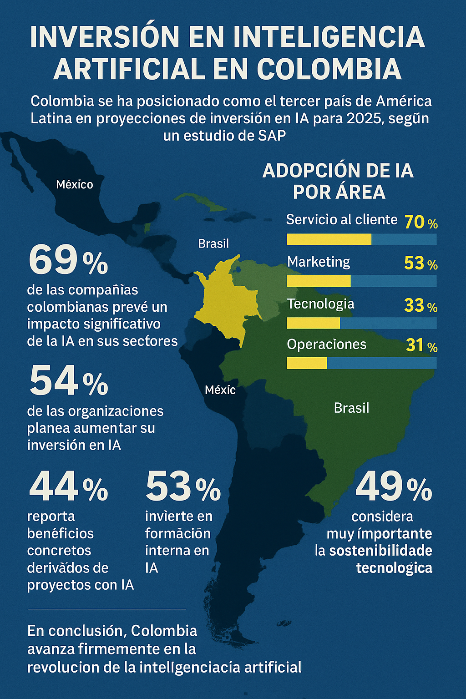

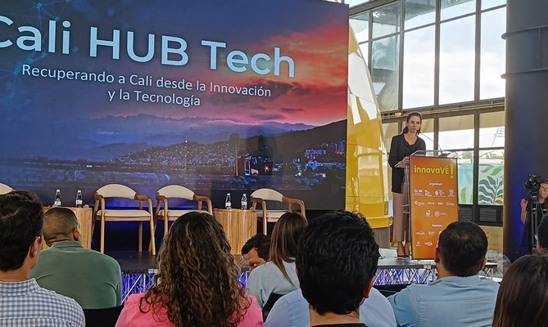
MARZO 2025| No.3
Colombia en el podio de inversión en inteligencia artificial en América Latina
Colombia se ha posicionado como el tercer país de América Latina con mayores proyecciones de inversión en inteligencia artificial (IA) para 2025, según un estudio de SAP. Superado solo por Brasil y México, el país destaca por el compromiso de sus medianas y grandes empresas con la transformación digital. Un 69 % de las compañías colombianas prevé un impacto significativo de la IA en sus sectores, superando el promedio regional del 63 %.El 54 % de las organizaciones planea aumentar su inversión en IA, buscando mayor eficiencia, productividad y especialización de talento. Además, el 44 % ya reporta beneficios concretos derivados de proyectos implementados con esta tecnología, cifra que se eleva al 57 % en grandes empresas.El servicio al cliente lidera la adopción de IA, con siete de cada diez empresas aplicando soluciones inteligentes para personalizar la atención. También se destaca su uso en marketing (53 %), tecnología (33 %) y operaciones (31 %).No obstante, persisten desafíos: el 33 % de las organizaciones enfrenta dificultades para integrar la IA en sus procesos, mientras que la ciberseguridad y la escasez de talento especializado también son barreras relevantes.Frente a esto, el 53 % de las empresas ya invierte en formación interna en IA, y otro 53 % está contratando personal con experiencia en el área, especialmente en grandes corporaciones. Además, la sostenibilidad tecnológica gana protagonismo: el 49 % considera muy importante que las soluciones de IA sean responsables con el entorno.En conclusión, Colombia avanza firmemente en la revolución de la inteligencia artificial, no solo adoptando tecnología, sino apostando por el desarrollo de talento humano y por soluciones sostenibles que transformen su panorama productivo y social.
fuente;: Neira, S. (2025, abril 8). Colombia entra al podio de la inversión en inteligencia artificial en América Latina: México y Brasil lideran el ranking. Infobae. https://www.infobae.com/tecno/2025/04/08/colombia-entra-al-podio-de-la-inversion-en-inteligencia-artificial-en-america-latina-mexico-y-brasil-lideran-el-ranking/
Cali, ciudad líder en inteligencia artificial e innovación en Colombia
Cali se consolida como el principal centro de innovación tecnológica del país, liderando la adopción de inteligencia artificial (IA) en Colombia con un 28,5 %, por encima de ciudades como Bogotá y Barranquilla. La ciudad aplica IA en áreas clave como salud, movilidad, educación, medio ambiente y seguridad, empleando tecnologías como análisis predictivo y chatbots para mejorar la gestión pública y la calidad de vida ciudadana.
Durante la Semana Internacional de la Innovación, la ciudad fue escenario del evento InnovaVÉ, realizado en el Centro Yawa, considerado el epicentro local de ciencia, arte y tecnología. La agenda incluyó paneles y talleres sobre IA, energía inteligente, agroinnovación y transformación digital, destacando casos de éxito impulsados por la Alcaldía de Cali y la Cámara de Comercio, que ha formado a más de 1.000 empresarios en habilidades de IA, logrando mejoras de productividad en el 96 % de ellos.
Las autoridades locales reafirmaron el compromiso con la innovación abierta, la formación de talento, el impulso a emprendimientos tecnológicos y la sostenibilidad digital. Cali se proyecta como un Hub Latinoamericano de Tecnología, con desarrollos en energytech, healthtech y agrifood, impulsando soluciones creadas con talento caleño. La ciudad demuestra que la innovación tecnológica no solo es una estrategia de competitividad, sino una herramienta para transformar positivamente la sociedad.
Fuente: Alcaldía de Santiago de Cali. (2025, abril 8). Cali, líder en innovación e implementación de la inteligencia artificial en Colombia. https://www.cali.gov.co/boletines/publicaciones/186293/cali-lider-en-innovacion-e-implementacion-de-la-inteligencia-artificial-en-colombia/

Slide 4
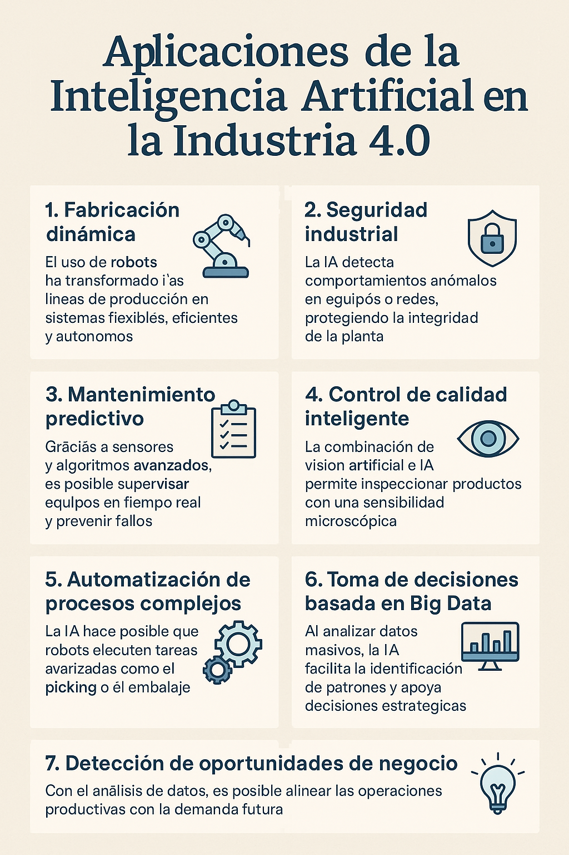
MARZO 2025| No.3
Aplicaciones de la inteligencia artificial en la industria 4.0
La inteligencia artificial (IA) ha dejado de ser una promesa futurista para convertirse en una herramienta clave de transformación en el sector industrial. Más allá de sus aplicaciones cotidianas, la IA está revolucionando la forma en que las empresas ejecutan, controlan y gestionan sus procesos. En el contexto de la Industria 4.0, la integración de soluciones inteligentes no solo permite automatizar tareas complejas, sino que también habilita nuevos modelos de operación basados en eficiencia, predicción y adaptabilidad. A continuación, se describen siete áreas clave donde la inteligencia artificial está teniendo un impacto significativo en la ingeniería industrial:
Fabricación dinámica: La incorporación de robots industriales y colaborativos (cobots) ha permitido transformar las líneas de producción en sistemas flexibles, eficientes y autónomos. Estos robots pueden comunicarse entre sí, adaptarse a distintos ritmos de producción y ejecutar tareas repetitivas con precisión. Los cobots, por su parte, trabajan junto al personal humano de manera segura, optimizando la distribución de tareas y liberando a los trabajadores de labores tediosas.
Seguridad industrial. La IA permite implementar sistemas de ciberseguridad inteligente, capaces de detectar comportamientos anómalos en equipos o redes, anticipando posibles ataques o fallos. Así, la seguridad deja de ser un conjunto de medidas reactivas para convertirse en un sistema proactivo y autónomo que protege la integridad de la planta.
Mantenimiento predictivo. Gracias al uso de sensores y algoritmos avanzados, es posible supervisar en tiempo real el estado de los equipos y prever fallos antes de que ocurran. Este mantenimiento predictivo, potenciado por la IA, reduce tiempos de inactividad, optimiza recursos y prolonga la vida útil de las máquinas.
Control de calidad inteligente. La visión artificial combinada con IA permite inspeccionar productos con una sensibilidad microscópica y a velocidades imposibles para el ojo humano. Estas soluciones detectan defectos y pueden activar mecanismos automáticos para retirar productos no conformes, asegurando altos estándares de calidad en tiempo real.
Automatización de procesos complejosLa IA ha permitido que los sistemas robóticos puedan ejecutar tareas que antes eran inviables, como el reconocimiento y manipulación de objetos en desorden. Procesos como el picking, el embalaje y la logística son ahora manejados por robots adaptativos que optimizan rutas y flujos de trabajo de forma autónoma.
Toma de decisiones basada en Big DataLos sistemas de IA, al integrarse con herramientas de Big Data, permiten analizar grandes volúmenes de información para identificar patrones, prever tendencias y apoyar la toma de decisiones estratégicas. Este enfoque analítico mejora la respuesta operativa ante cambios en el mercado o en la producción.
Detección de oportunidades de negocioLa IA está acortando la distancia entre la planta de producción y la gestión administrativa. A través del análisis de datos de mercado, satisfacción del cliente y comportamiento de consumo, las empresas pueden ajustar sus operaciones en tiempo real y anticipar la demanda futura, logrando una alineación directa entre lo que el mercado necesita y lo que la planta produce.
Proyección futura de la IA en la industria
Aunque la inteligencia artificial ya está transformando la industria, su verdadero potencial apenas comienza a desplegarse. El objetivo a largo plazo es construir plantas inteligentes y colaborativas, donde los sistemas autónomos interactúen fluidamente con el talento humano, compartiendo información y decisiones en tiempo real.En este contexto, dar el paso hacia la digitalización industrial no es solo una ventaja competitiva, sino una necesidad para mantenerse vigente. Las empresas que adopten tempranamente estas tecnologías estarán mejor posicionadas para liderar la industria del futuro.
Fuente: EDS Robotics. (s.f.). Aplicaciones de la inteligencia artificial en la ingeniería industrial. https://www.edsrobotics.com/blog/aplicaciones-inteligencia-artificial-en-ingenieria-industrial/
R E C U E R D A
VISITAR NUESTRAS REDES SOCIALES Y
estar en permanente actualización.
https://unicuces.edu.co/principal/

